Slide 1
PENTOMİNO OYUNU
SAMET YİĞİT 2120203374
BİLAL KİTAPÇIOĞLU 2120203360
HÜSEYİN TAYFUR 2120203307

Slide 2
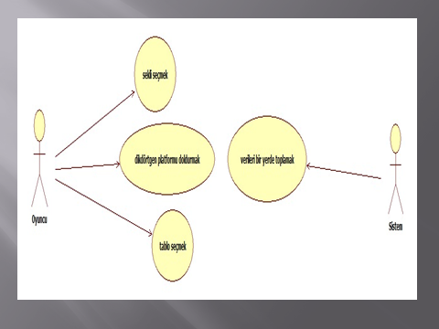
USE-CASE DİYAGRAMI

Slide 3

Oyun basit bir Windows form uygulamasıdır.Ana form yapısının içerisinde cpiece sınıfıyla türettiğimiz nesnelerin düzenlemesini tanımladık.Bu nesneleri pencerenin etrafında karışık şekilde gösterip iki integer değeriyle ana dikdörtgenlerin ölçülerini tanımladık.

Slide 4
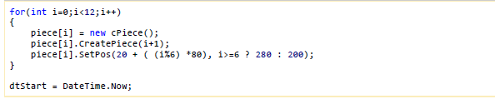
Oyunun başında 12 parçanın tasarımından sorumlu ve zaman sayacını resetleyen InitForm ()fonksiyonunu çağırırız.Oyunun başlangıç zamanını kaydeden Date Time değeri zamanı kontrol eder.

Slide 5
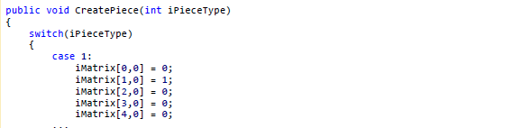
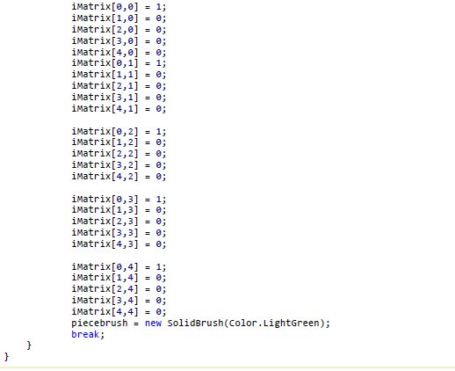

Slide 6
cPiece sınıfı
cPiece sınıfı ekranın etrafındaki şekillerin çalışması için bütün fonksiyonlara sahiptir.Parça yapısı int 5*5 lik matrisin içerisinde saklanır.Biz Create Piece sınıf methodunu çağırırken
Parçanın nereye doldurup nereyi doldurmadığını tanımlayabilmek için matrise 1 ve 0 değerlerini yerleştiririz.
Eğer code un son parçasını farkettiyseniz Biz SolidBrush nesnesinin değerini tutan bir piecebrush değerine sahibiz.Bu değer boyama işlemini gerçekleştirmek için kullanılır.
Biz bu parçaları oluştururken herbiri için farklı bir rengi görevlendirdik.
Çizim işlemi Draw() metoduyla yapılır.Bu yöntem grafik nesnelerinin örneklerini alıp mevcut konum içerisinde boyar.

Slide 7

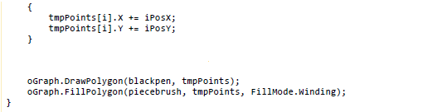

Slide 8
Draw metodu çokgen parça formunu gösterip işaretleyen Point düzenlemesini kullanır.Bu işaretler Create points yöntemi içerisinde dinamik şekilde oluşturulan bir düzenleme olan thePoints değeri içerisinde saklanır.Create points metodu başlangıç noktasını matris üzerinden alır çokgen köşelerini bulmak için iz bulma işlemini başlatır.cPiece sınıfı içerisinde hazır durumda bulunan diğer metodlar :
SetPos Ekran içerisinde parçanın pozisyonunu düzenler.
RotatePiece() Parça yapısını tanımlayan matrisi döndürüp değiştirir.
FlipPiece Parça matrisini döndürür.

Slide 9
ANA BOYAMA FORMU
On paint olayında biz bulmaca kutularını çizeriz ve bütün parçalar bulunduğu pozisyonların içerisinde her parçanın Draw fonksiyonunu çağırır.
Oyun mantığındaki form uygulama olayları Mouse Down ve Mouse Move dur.
Biz kullanıcının sürüklediği parçayı tutan dragged piece değerine sahibiz.Kullanıcı parçaya tıklarken biz parçanın modelini dragged piece değeri için görevlendiririz.Mouse move olayı
içerisinde parçanın yeni pozisyonunu düzenlemesi ve yeniden çizmesi için dragged piece değerini kullanırız.

Slide 10
